Slide 1




Phòng Giáo dục và Đào tạo An Lão
Trường Tiểu học Quang Trung
CHÀO MỪNG CÁC EM
CẢ LỚP CÙNG NHAU HỌC
TIẾT ĐẠO ĐỨC NHÉ!
Giáo viên: Phạm Thị Thanh Hương

Slide 2

Khởi động
,

Slide 3
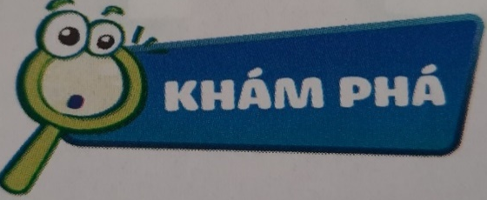
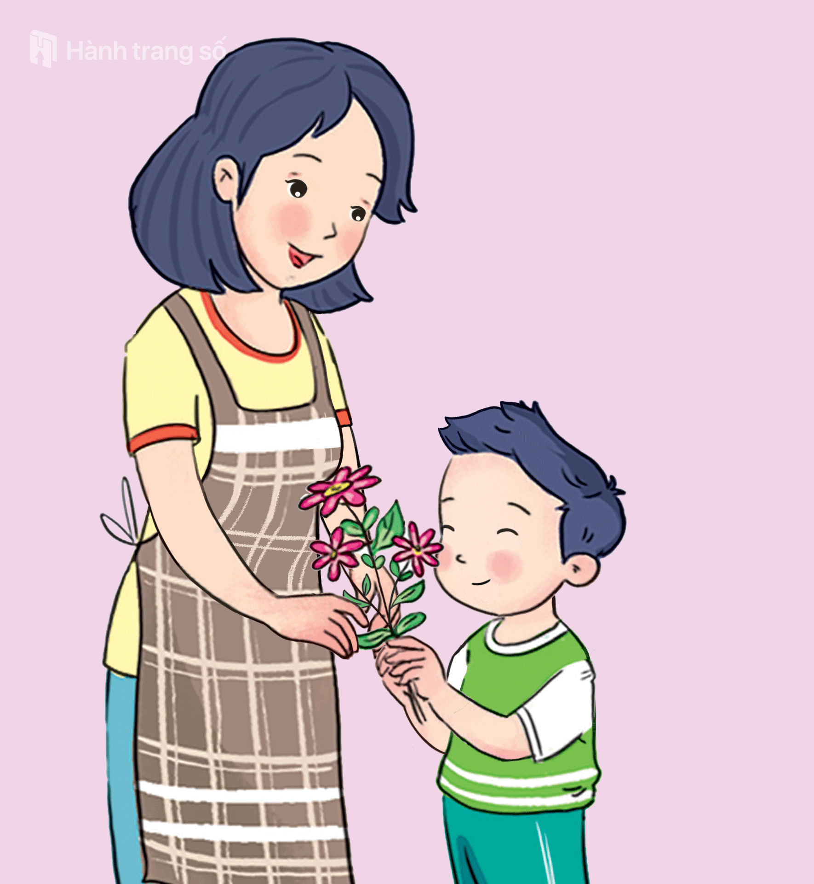
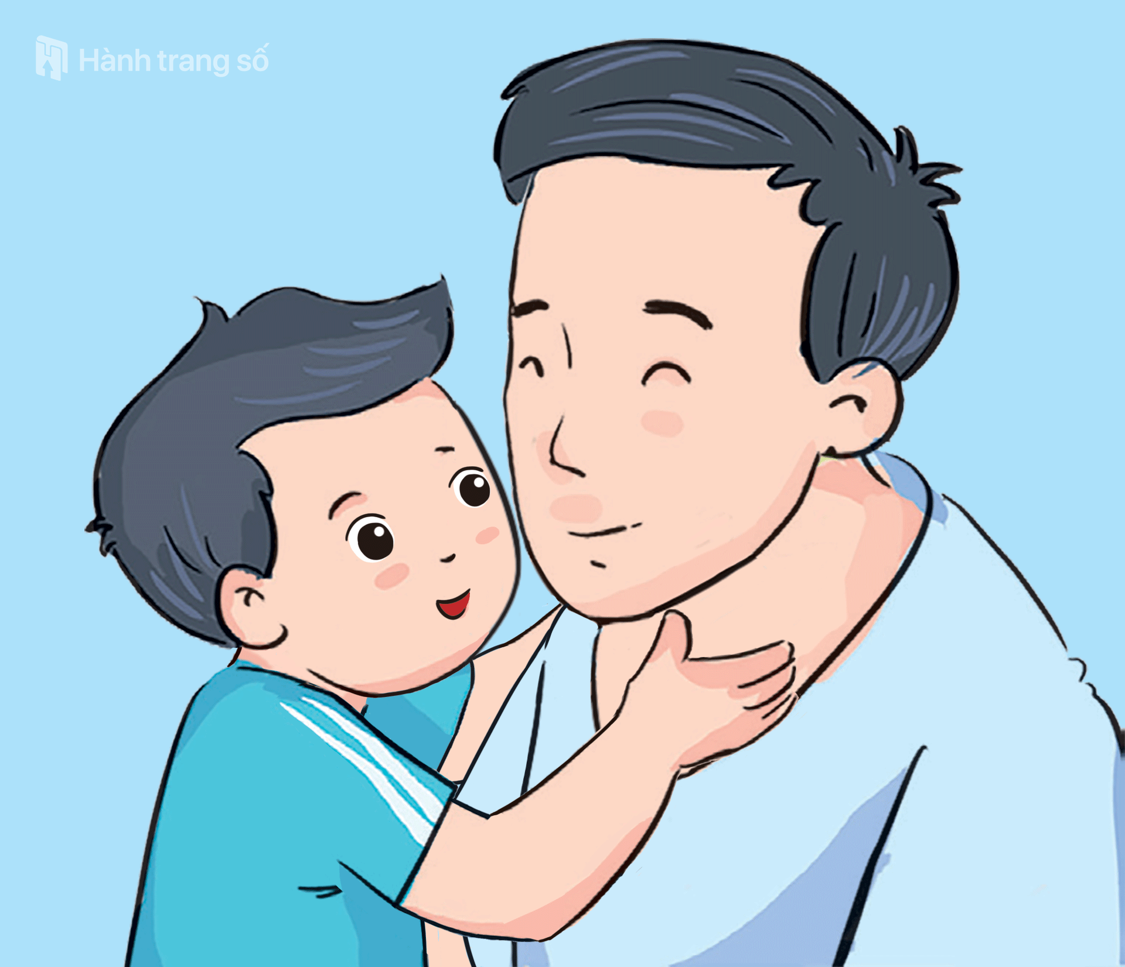
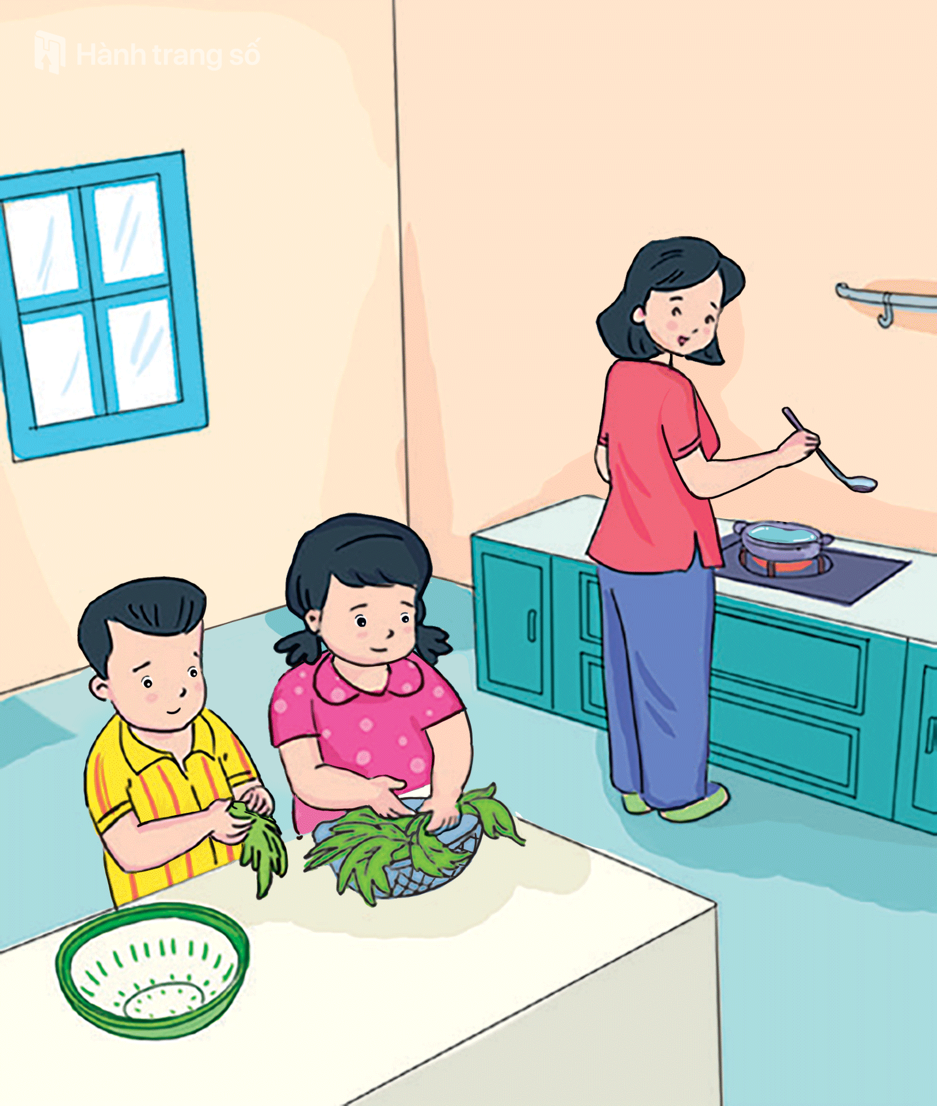
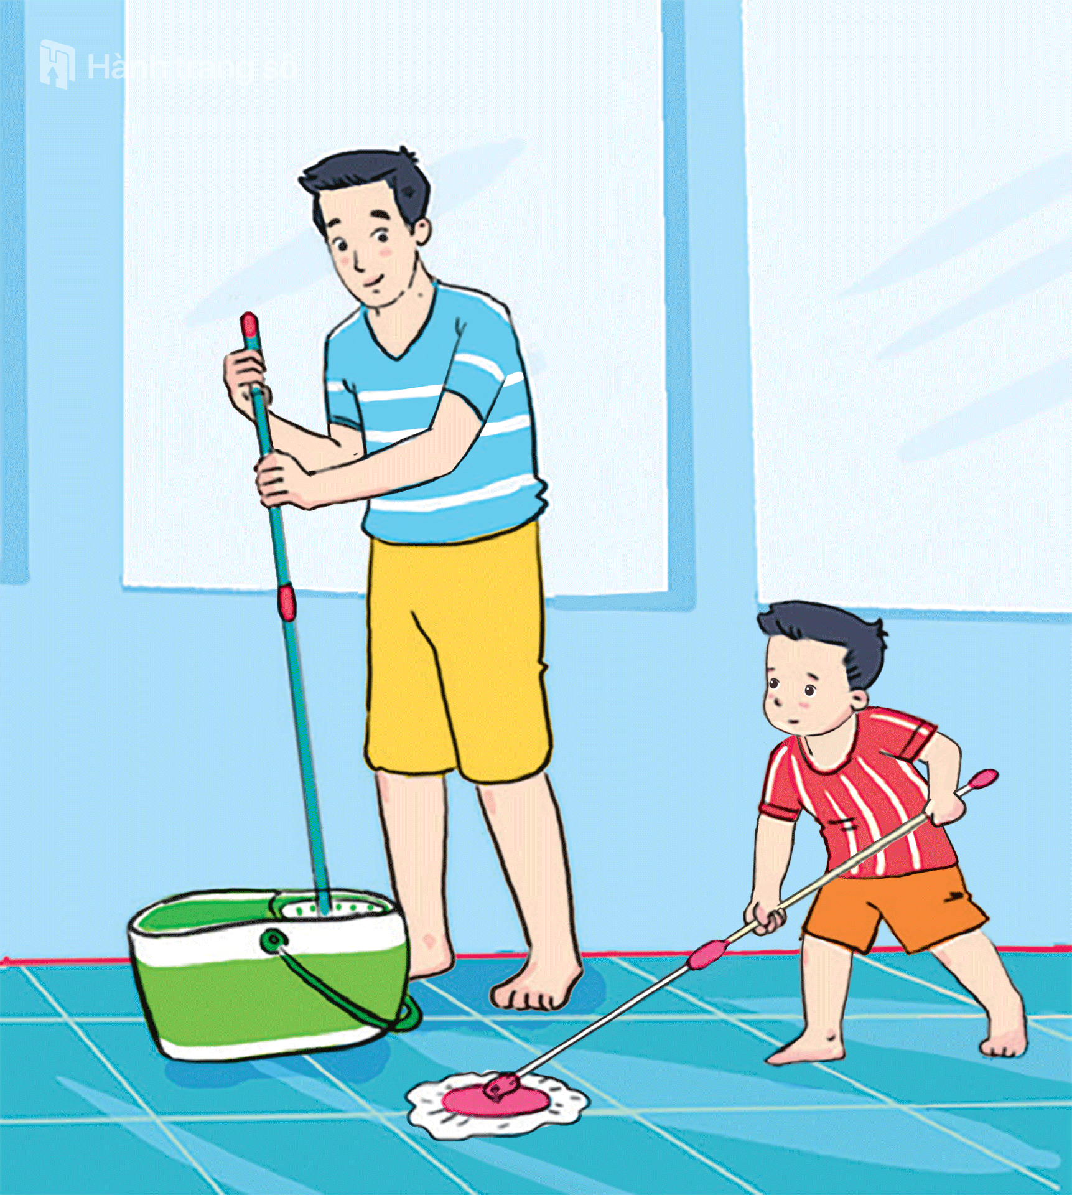
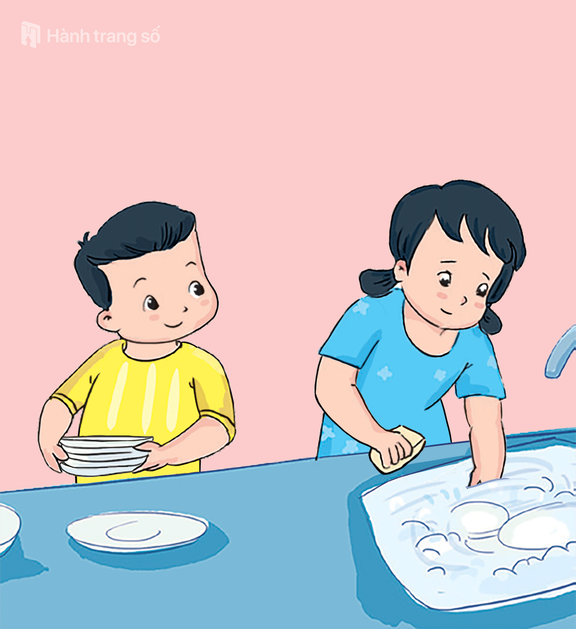
Đạo đức
Bài 8. Quan tâm, chăm sóc cha mẹ
Các bạn dưới đây đã làm gì để thể hiện sự quan tâm chăm sóc cha mẹ?
1
2
,
3
4
5

Slide 4
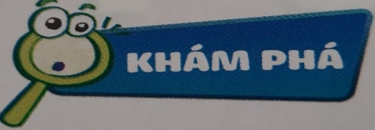
Đạo đức
Bài 8. Quan tâm, chăm sóc cha mẹ
1
Bạn tặng hoa chúc mừng mẹ
,

Slide 5

Đạo đức
Bài 8. Quan tâm, chăm sóc cha mẹ
2
Bạn thơm má bố
,

Slide 6

Đạo đức
Bài 8. Quan tâm, chăm sóc cha mẹ
3
Bạn cùng chị phụ giúp mẹ nấu cơm
,

Slide 7
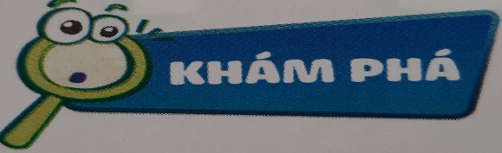
Đạo đức
Bài 8. Quan tâm, chăm sóc cha mẹ
4
Bạn cùng bố lau nhà
,

Slide 8

Đạo đức
Bài 8. Quan tâm, chăm sóc cha mẹ
5
Bạn cùng chị gái rửa và xếp bát đĩa
,

Slide 9
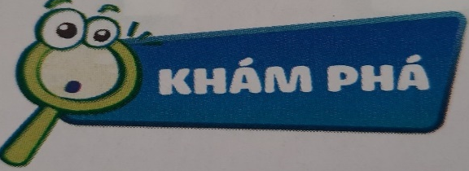
Đạo đức
Bài 8. Quan tâm, chăm sóc cha mẹ
Vì sao cần quan tâm chăm sóc cha mẹ?
,

Slide 10

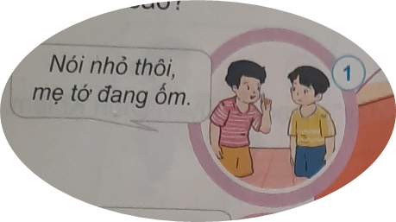
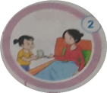

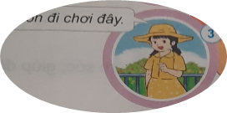
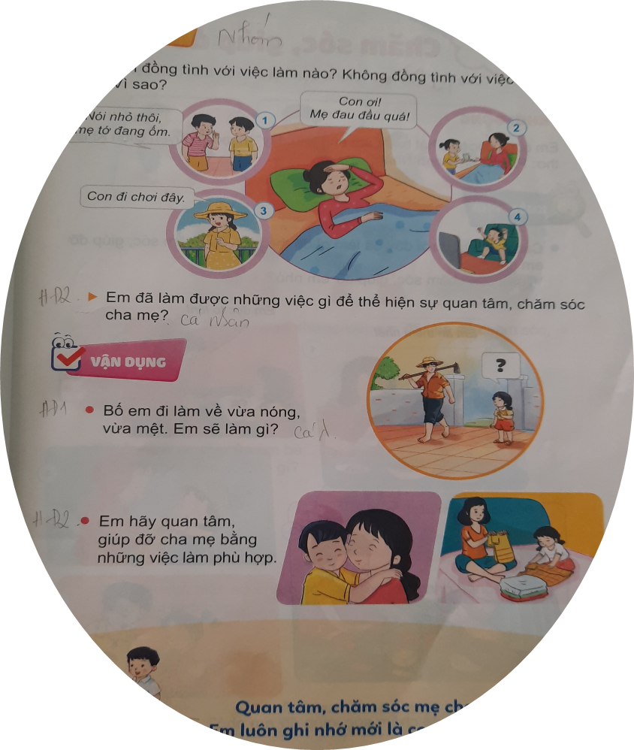
Đạo đức
Bài 8. Quan tâm, chăm sóc cha mẹ
Em đồng tình với việc làm nào? Không đồng tình với việc làm nào? Vì sao?
Con đi chơi đây

Slide 11

Đạo đức
Bài 8. Quan tâm, chăm sóc cha mẹ
Em đã làm được những việc gì để thể hiện sự quan tâm, chăm sóc cha mẹ?

Slide 12
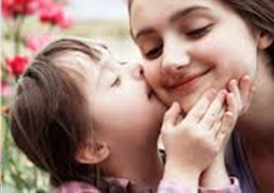
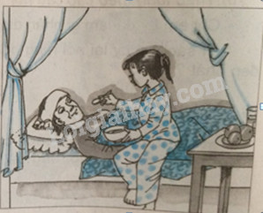
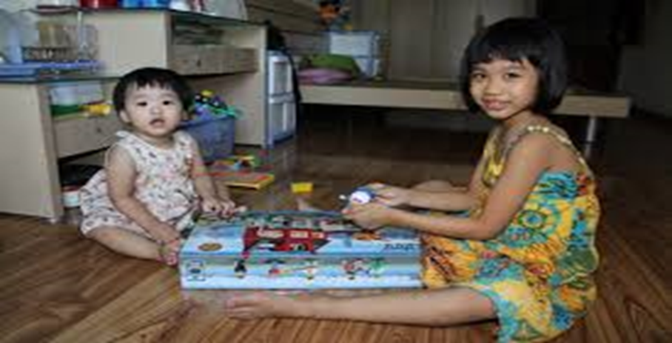
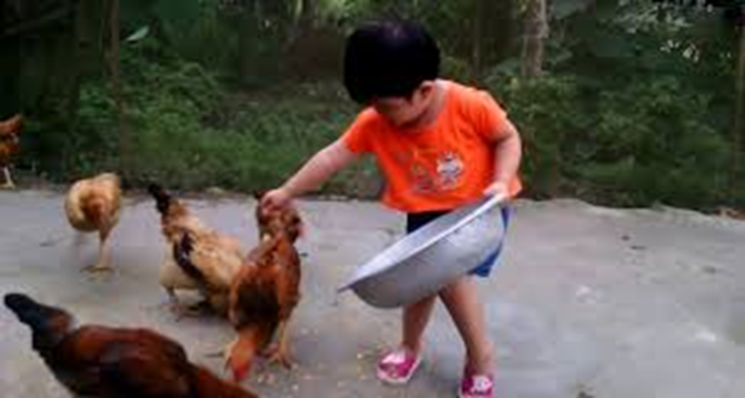

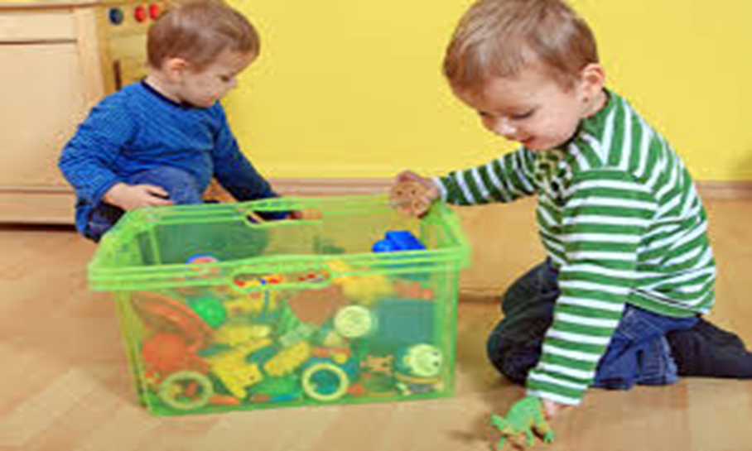
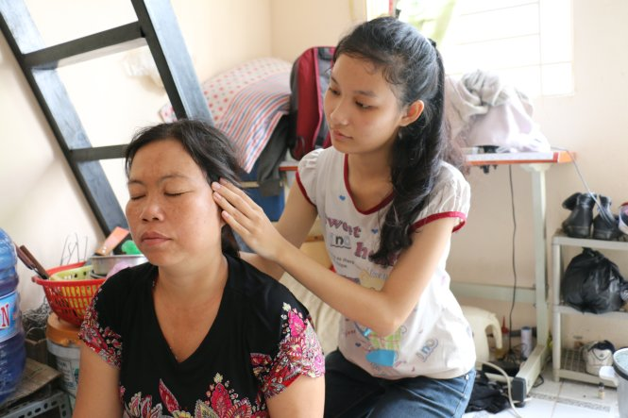
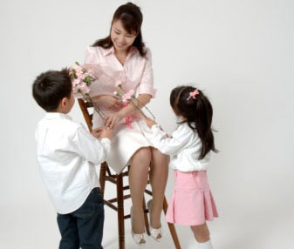
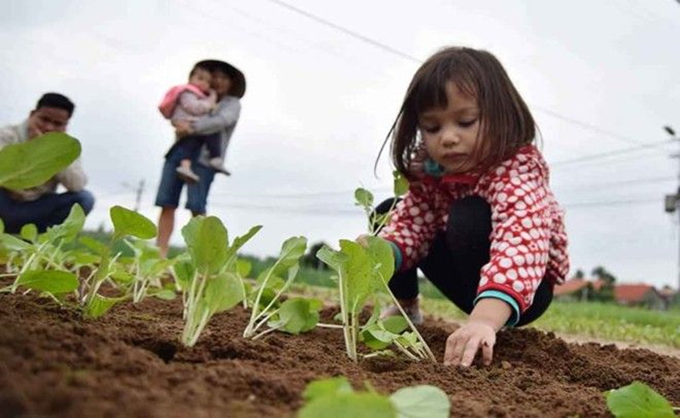

Slide 13
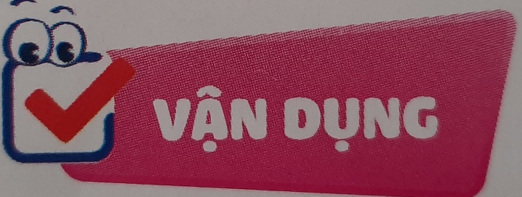
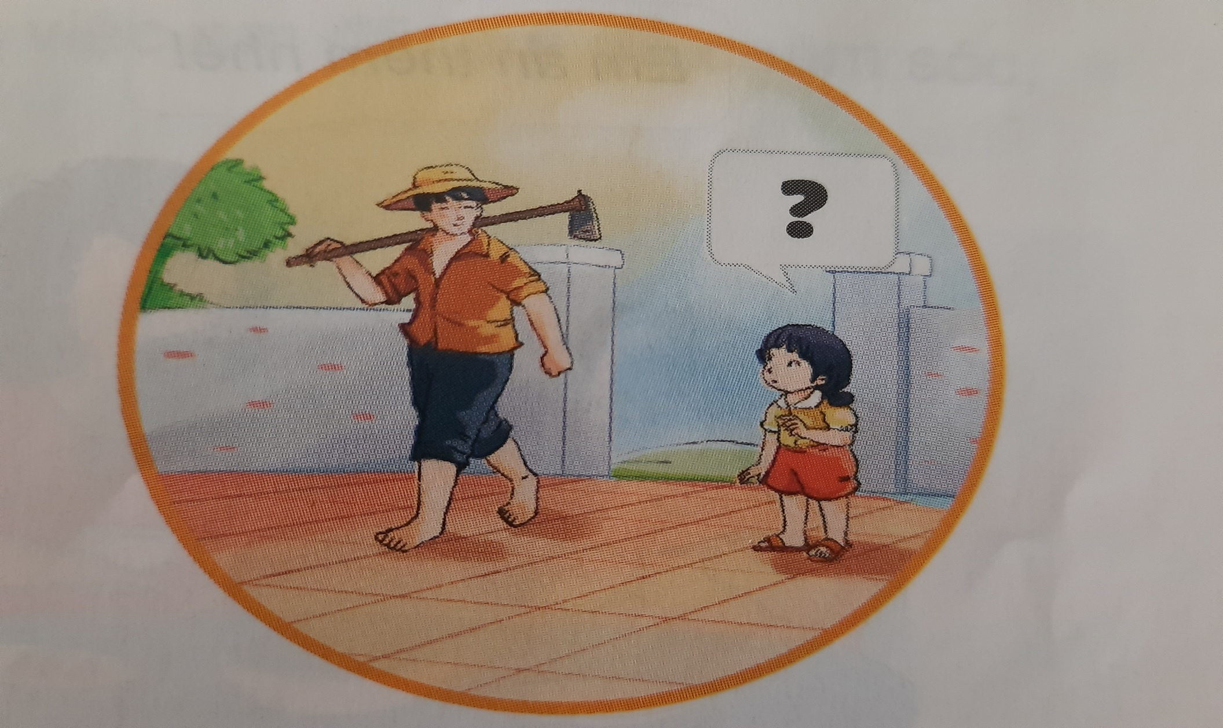
Bố em đi làm về vừa nóng, vừa mệt. Em sẽ làm gì?
,

Slide 14
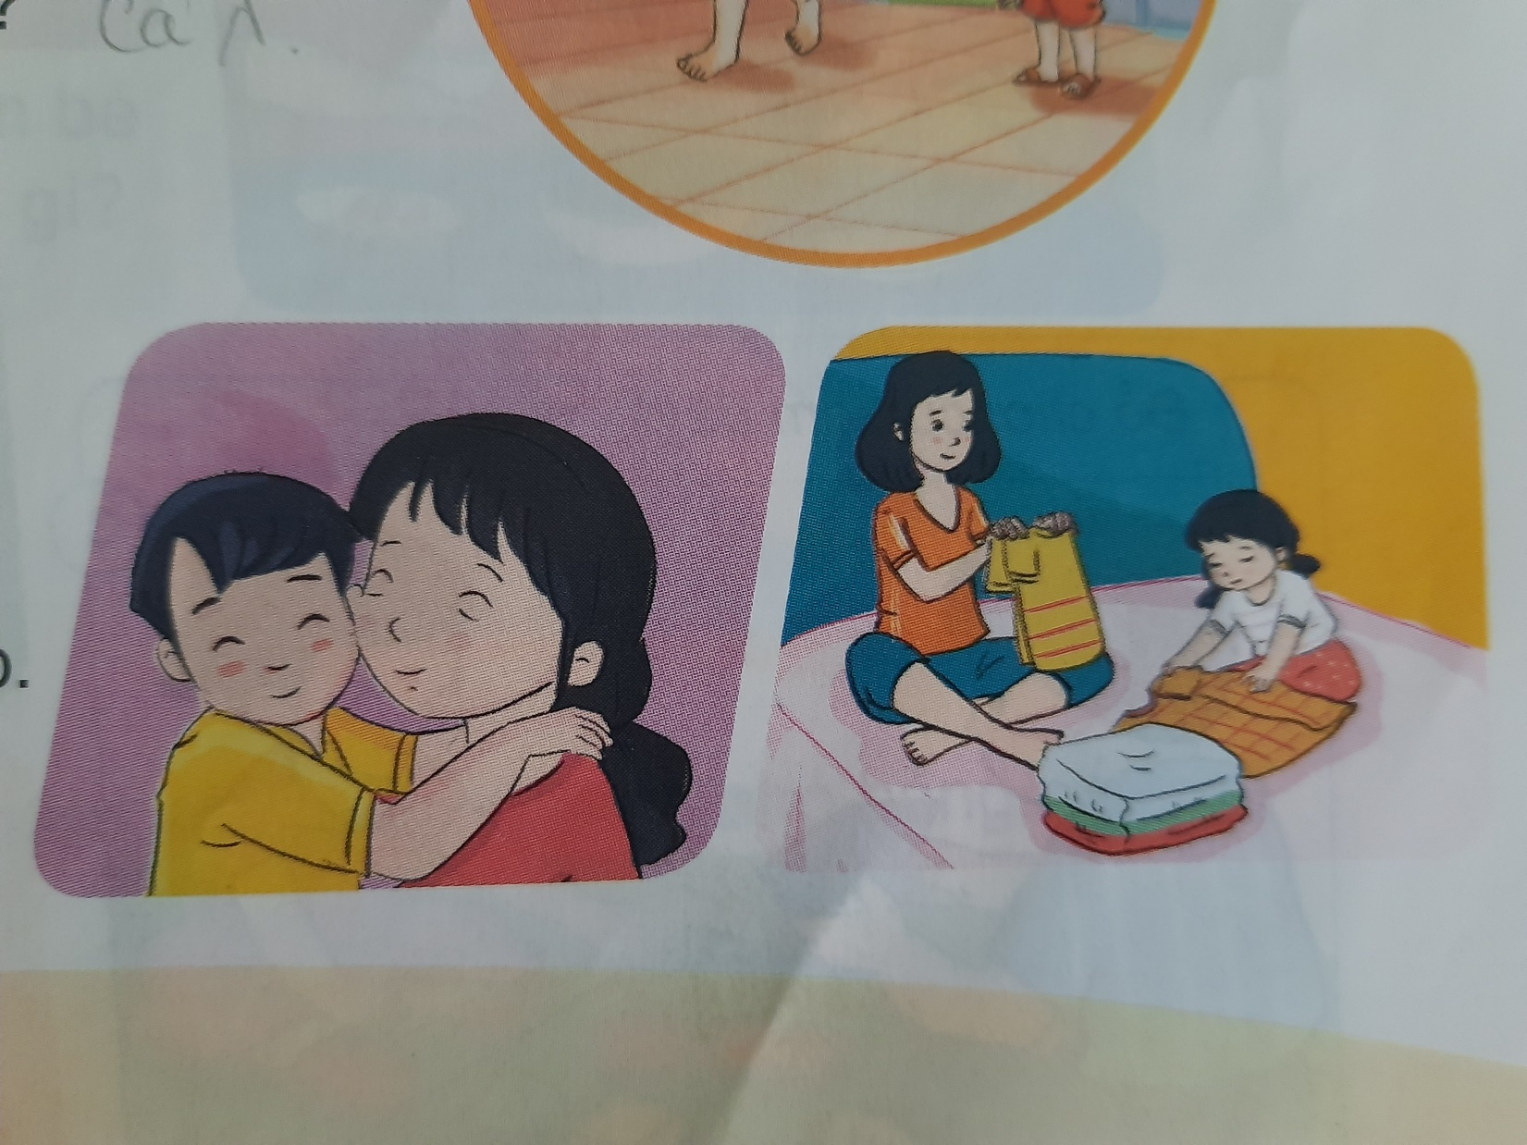
Em hãy quan tâm , giúp đỡ bố mẹ bằng những việc làm phù hợp
,

Slide 15
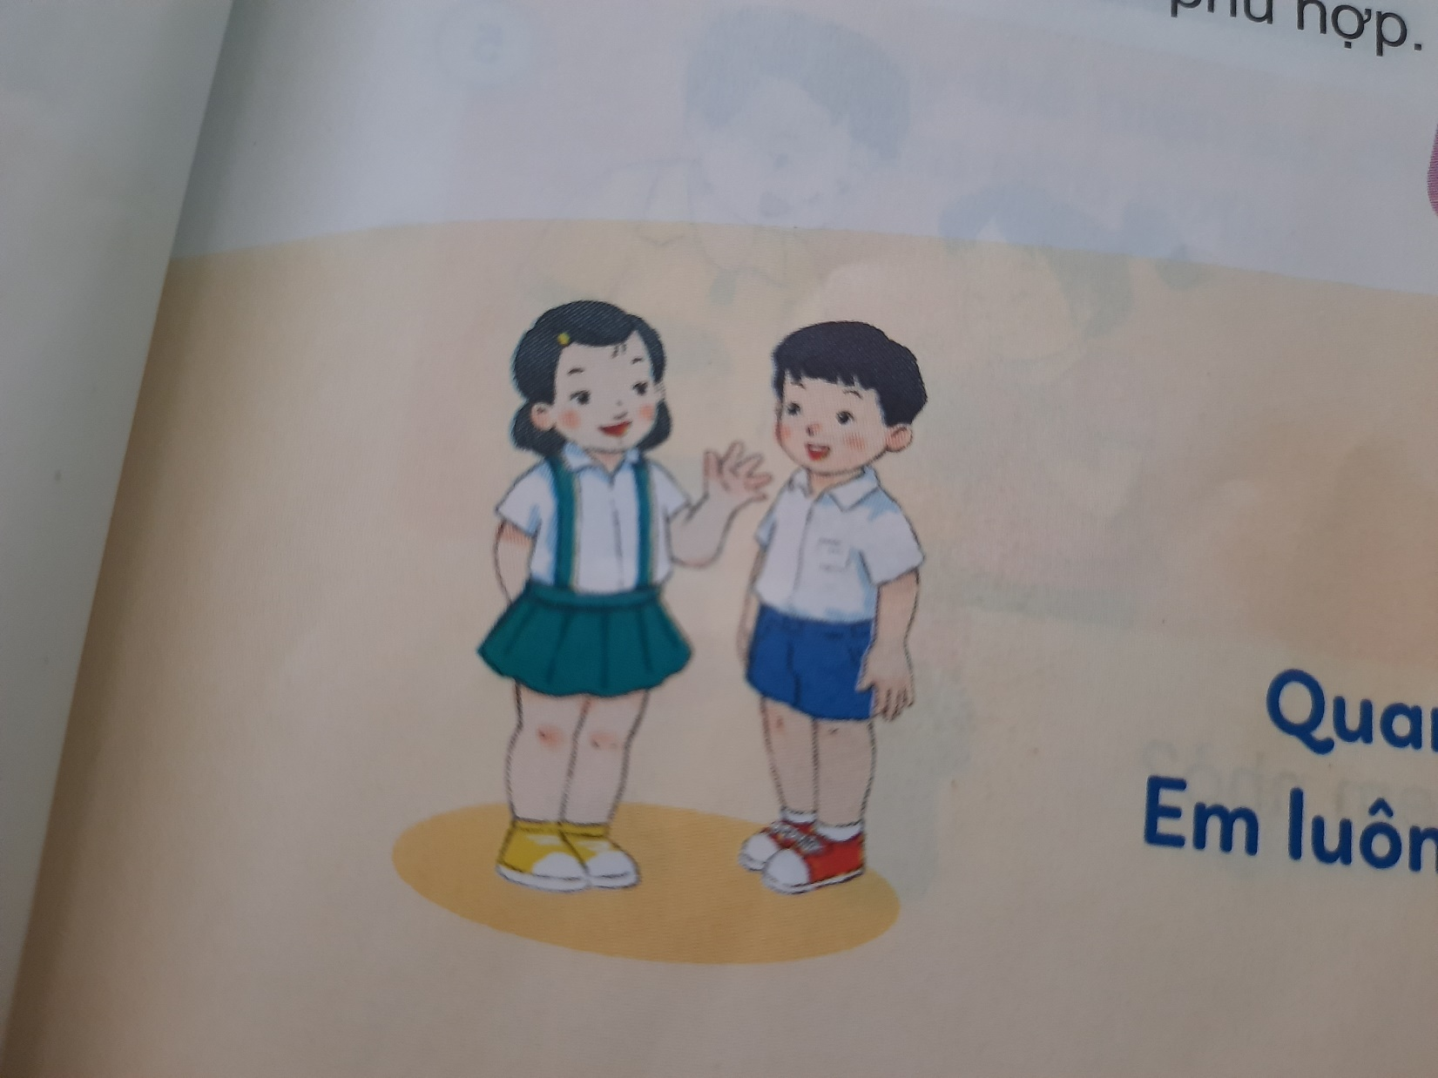
Thông điệp
Quan tâm , chăm sóc mẹ cha
Em luôn ghi nhớ mới là trò ngoan.
,

Slide 16





Chúc các em
chăm ngoan, học giỏi
Chào tạm biệt!

